Slide 1


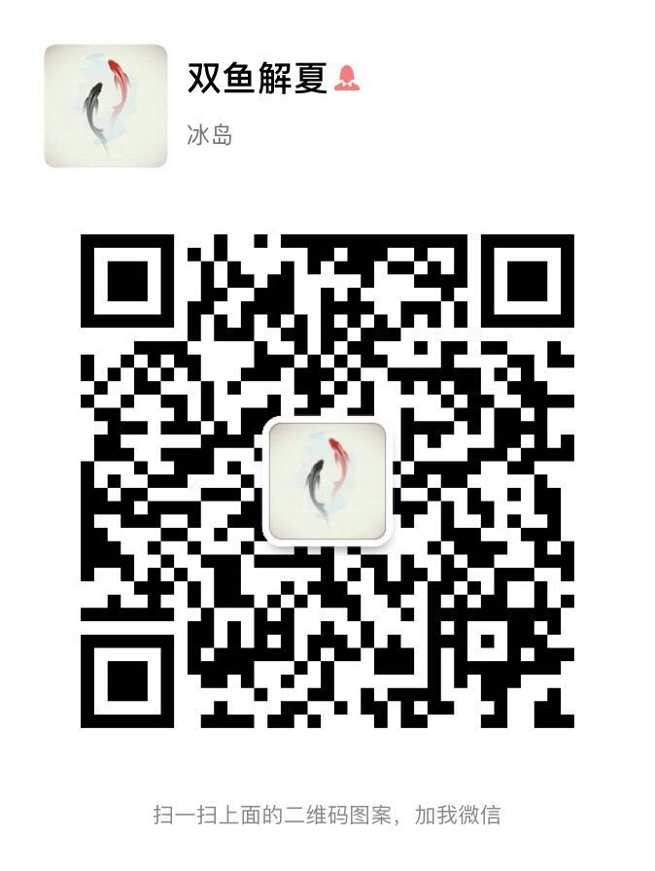
我们是
电信学院·计算机系·青年千人计划团队
我们研究
新一代激光无线充电与通信系统
智能物联网与计算机视觉
像“Wi-Fi”一样充电
同济大学 WINGLAB实验室
导师：刘庆文 青年千人计划专家，教授，博导
https://winglab.tongji.edu.cn
我们需要
有理想抱负、积极负责的 你
■ 有独立硬件设计、开发能力
■ 有扎实信号、物理、数学等知识基础
优先
优先
刘庆文 教授 qliu@tongji.edu.cn | 邓浩 博后 denghao1984@tongji.edu.cn | 胡清心 学姐 15271368582@163.com

